Slide 1
Programme NEEDS
2024 et après?
S. David – atelier NACRE, janvier 2024

Slide 2
NEEDS Nucléaire : Energie Environnement Déchets Société
Mobiliser la recherche académique sur des grandes questions scientifiques liées à l’énergie nucléaire de fission
Programme de recherche CNRS ANDRA BRGM CEA EDF FRAMATOME IRSN ORANO
Mobiliser la recherche académique sur des questions scientifique liée à l’énergie nucléaire de fission
Conduire une coopération en matière de recherche, autour des mécanismes, processus fondamentaux et données de base d’intérêt pour l’énergie nucléaire, en complémentarité des autres vecteurs de recherche nationaux, européens et internationaux.
L’originalité et la plus-value de cette collaboration reposent sur deux approches :
un positionnement en amont, sur une science de base pour l’énergie nucléaire, qui assure une forte mobilisation de la recherche académique sur le domaine de l’énergie nucléaire dans le contexte des grandes échelles de temps des projets de développement (réacteurs, démantèlement, traitement/conditionnement des déchets, stockage…) ;
un soutien à des projets émergents et exploratoires pour susciter l’innovation et attirer de nouvelles compétences.
financer des projets de recherche
assurer une animation scientifique continue qui favorise l’interaction entre les partenaires et la construction de projets scientifiques

Slide 3
Thématiques larges mais bien délimitées
Réacteurs nucléaires et transition énergétique : modélisation neutronique, thermohydraulique, combustible ; couplages multi-physiques ; modélisation du cycle du combustible ; matériaux sous irradiation ; radiochimie pour le cycle du combustible ; modélisation économique ; place du nucléaire dans le mix électrique et études de scénarios associées.
Déchets nucléaires : caractérisation ; matériaux pour le stockage des déchets ; comportement des radionucléides dans un site de stockage ; géologie associée ; milieux poreux ; couplages multi-échelles.
Environnement : comportement des radionucléides dans l’environnement ; mécanisme de transfert des radionucléides ; effets écotoxiques ; marqueurs biologiques et indicateurs environnementaux ; interaction avec le biotope ; territoires nucléaires en évolution.
Ressources : traçage et traçabilité de l’uranium ; des éléments associés et des fluides minéralisateurs ; modèles et modélisation des gisements d’uranium et de leur impact environnemental ; processus, procédés et mécanismes des réactions aux interfaces liquide/solide, liquide/liquide.

Slide 4
Fonctionnement du nouveau programme NEEDS (2020-2024)
Deux types de projets
Projets Structurants
On charge un responsable de projet de construire un projet collectif sur un sujet/thématique donnée, jugée importante pour l’ensemble des partenaires
Thématique / sujet identifié comme prioritaire par le COPIL/COPAR = thématique d’intérêt pour les partenaires et qui soulève des questions scientifiques à même de mobiliser les équipes académiques
Ateliers pour construire le projet
Appel à manifestation d’intérêt éventuel
Projets multipartenaires et pluriannuels, typiquement 2 à 3 ans
Bourse de thèse possible
Projets exploratoires
Appel à projet ouvert sur une thématique plus ou moins ciblée
Evaluation et sélection des projets
Financement de l’ordre de 10-20k€, financement 1 an, renouvelable
Pas de contrainte : équipe seule, pluri-partenaires, etc…
Les projets exploratoires peuvent ensuite devenir des projets structurants plus ambitieux

Slide 5
Fonctionnement du nouveau programme NEEDS
Comité des partenaires
8 membres
Comite de « décision »
Politique scientifique générale, grandes orientations
Financement, contribution de chacun des partenaires
Nomination COPIL, CS
Opérationnel
Fait fonctionner le programme
Nomme les responsables de projets structurants, suit le montage
Organise les appels à projets exploratoires
Organise l’évaluation de tous les projets par le CS
Organise des ateliers d’animation scientifique en amont des projets et appels
Organise les journées annuelles de revues de projet
Propose un arbitrage les projets Exp. et Str. à financer, en fonction des évaluations du CS, des recommandations du COPAR, et des équilibres entre thématiques
Comité de pilotage
1 directeur
+ 10/15 membres
Conseil Scientifique
5-10 membres
+ réseau experts
évaluation et conseil
Evalue scientifiquement les projets structurants et exploratoires
Aide le COPIL et COPAR à définir ses priorités scientifiques, projets structurants etc…

Slide 6
1. Arbitrage Projets 2023
Financement de tous les projets en février 2023
Avance CNRS/IN2P3
Transferts de budget partenaires vers CNRS (pas encore finalisé)
Année N
ateliers d’animation
Ressources, stockage géologique, journées radiochimie
3/10 Ouverture Appels à projets exploratoires
14/11 : Fin appel / Evaluation des tous les projets PS et PE
18/12 fin évaluation, envoi au COPIL des fiches d’évaluation
20/12 COPIL arbitrage (1 journée)
COPAR reporté au 18 janvier 2024
N+1

Slide 7
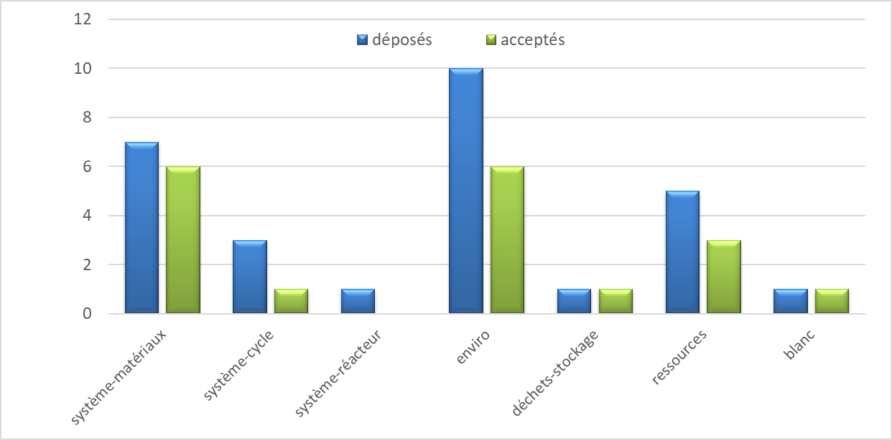
Projets exploratoires
 | reçus | Retenus après arbitrage
Projets exploratoires 2023 demandant un budget 2024 | 9 | 8
Nouveaux projets exploratoires 2023 | 28 (21) | 18
Total | 37 | 26
Nouveaux Projets exploratoires retenus

Slide 8
COPIL
Sylvain David (CNRS)
Antonio Benedicto (Univ. Paris Saclay)
Lena Andriolo (EDF) *
Catherine Landesman (CNRS)
Baptiste Pothet (Framatome)
Frédérico Garrido (UPS)
Antonio Sanna (EDF)
Ludyvine Jutier (IRSN)
Stéphane Loubière (CEA)
Christelle Martin (Andra)
Anthony Le Beux (Orano Mining)
Christophe Tournassat (Univ Orléans)
Dominique Hourcade (Orano cycle)
Christophe Girold (CEA)

Slide 9
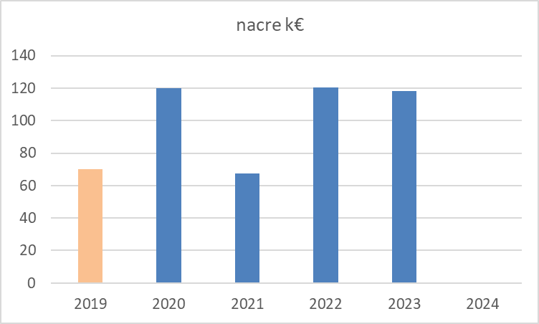
NEEDS & NACRE
NACRE projet structurant de NEEDS dès le début du nouveau programme 2020
Pilotage M. Kerveno & O. Sérot
+thèse
(130k€)
+thèse
(130k€)
Avant NEEDS2020
Cnrs vers cnrs
Budget projet NEEDS
~900k€/an
= 3 thèses cnrs/an

Slide 10
2024 et futur
Convention NEEDS jusqu’à fin 2024
2024 = année du bilan
Situation 2025 incertaine
Création d’une agence énergie (pilotage CEA)
Positionnement de la recherche amont pour l’énergie nucléaire au sein de l’agence?
Financement propre de l’agence? Appel PEPR?
Possibilité d’un programme « science amont » dans l’esprit NEEDS?
Le COPIL NEEDS a travaillé dans l’hypothèse que les actions NEEDS continuaient dans les années à venir, sous une forme ou une autre. Avenant NEEDS post-2024 pour au moins donner un cadre juridique aux projets NEEDS qui continueront après 2024 (cf thèses)

Slide 11
Relance nucléaire et soutien R&D
Appels France 2030 nucléaire
Formation
Gestion des déchets
Réacteurs innovants
2021
2021-2022
2023
compléter l’ensemble des actions et nouveaux dispositifs de soutien à la recherche dans le domaine nucléaire de fission en mobilisant une recherche amont dans les laboratoires du CEA, du CNRS et des Universités, d’autres partenaires de la recherche nationale et les grands acteurs du domaine.

Slide 12
Vers un PEPR?
Proposition de Programme Science Amont pour l’Énergie Nucléaire
Lettre intention remise à l’AG CEA et PDG CNRS – Juillet 2023
Compréhension des processus
Acquisition de données de base complexes
Modélisation de phénomènes comlexes, couplage multi-échelles, multi-physiques
Axes thématiques
Axe1. Réacteurs nucléaires et combustibles
Axe 2. Amont et aval du cycle
Axe 3. Déchets nucléaires et stockage
Axe 4. Impact environnemental des activités nucléaires
Axe 5. Nucléaire, durabilité et transition énergétique
Volets opérationnels
1. Projets structurants
2. Appels à projets
3. Financement équipements et infrastructures
Budget visé ~15-20M€/an pendant 8 ans

